Slide 2
社群之谜
1
社群的构成与价值

Slide 3
1
什么是社群？

Slide 4
同类
友谊
自我实现
家庭
人际
爱情
尊重需求
聚会
社交需求
安全需求
生理需求
马斯洛需求层次理论

Slide 5
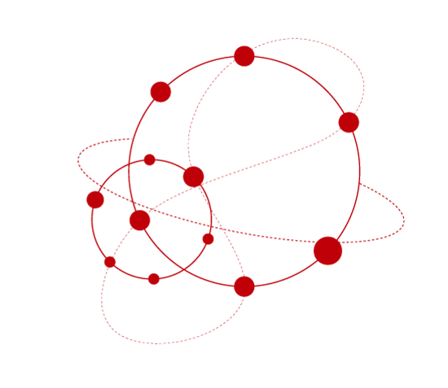
你不是一个人在战斗！你不是一个人！

Slide 6
社群经济的火爆
是移动互联网与新媒体进化的产物
书信
电报
呼机
电话
…
邮件

Slide 7
互联网打破了时间和空间
我们都在网络上寻找我们自己的部落
那里，是我们的另一个家

Slide 8
罗辑思维
大熊会
秋叶PPT

Slide 9
下面哪些是社群？
同一辆公交车上的乘客
一起跳广场舞的大妈
我的全部微信好友
苹果手机的用户
周杰伦的粉丝
北京人
高中同学QQ群
吃货
微博上有HR标签的人

Slide 10
2
构成社群的五个要素

Slide 11
同好
Interest
决定了社群的成立
产品
行为
标签
空间
情感
三观

Slide 12
结构
Structure
决定了社群的存活
优质成员
自愿加入
平等互动
规范管理

Slide 13
输出
Output
决定了社群的价值
知识干货
咨询答疑
信息资讯
利益回报

Slide 14
运营
Operate
决定了社群的寿命
组织感
仪式感
归属感
参与感

Slide 15
复制
Copy
决定了社群的规模
自组织
核心群
亚文化

Slide 16
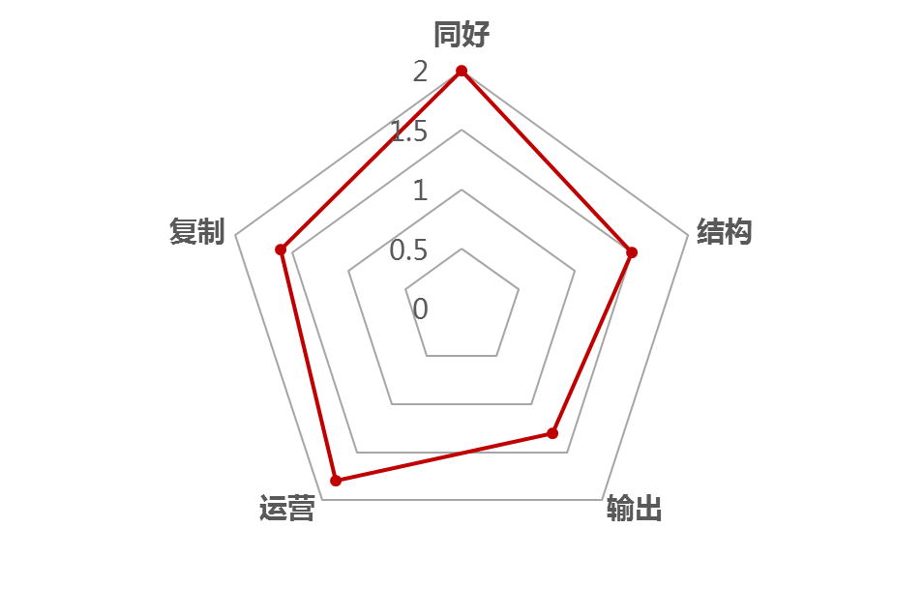
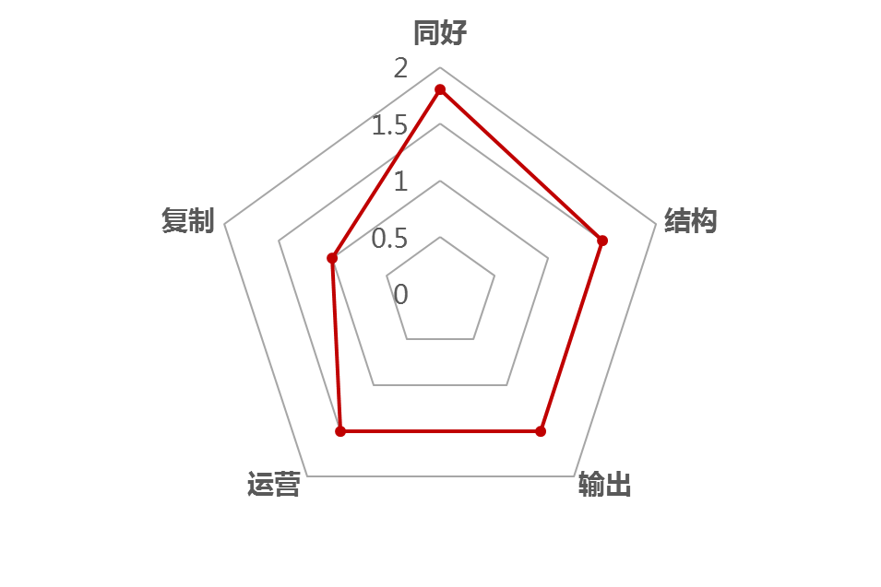
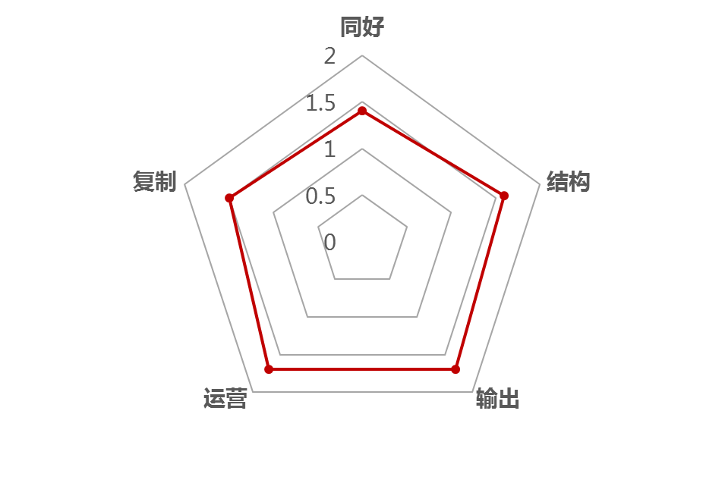
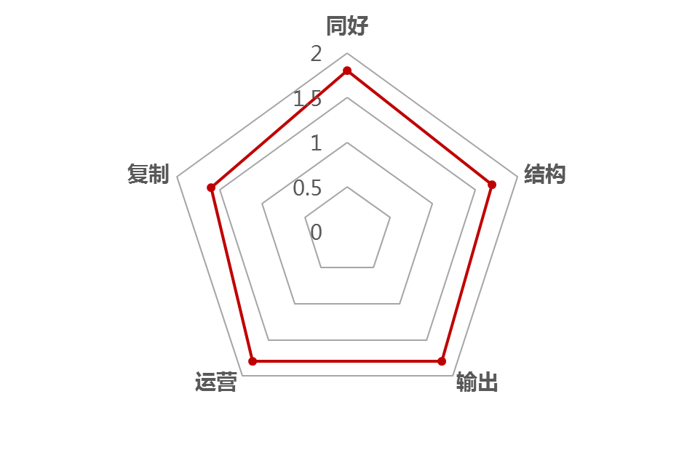
罗辑思维
大熊会
秋叶PPT
米粉

Slide 17
3
社区和社群是一个东西吗？

Slide 18
社区
社群

Slide 19
手机刷一刷，一天儿就过去了，嚎~
你是这样吗？
N+
N+
N+
走路时玩手机
做饭时手机必须放旁边
上厕所刷手机
洗澡时，手机带进浴室
醒来后第一件事是看手机
睡前最后一件事是看手机
找不到手机就心烦意乱
手机没电很紧张
手机没信号很抓狂
朋友聚会，各自玩手机
……
N+
N+
N+
N+
N+
N+
N+
N+
N+

Slide 20
4
为什么社群营销更有优势？

Slide 21
××迷
××粉
××丝
××会
××团
我
们
永
远
支
持
你

Slide 23
大家好！
我是老秦！
一周自黑秀
嘿嘿嘿，
这个创意是我给老秦建议的~
一会该我上场了，
好紧张啊！！！
老秦！
唱个歌！
左边你们能
不能安静点！
吓尿了！

Slide 25
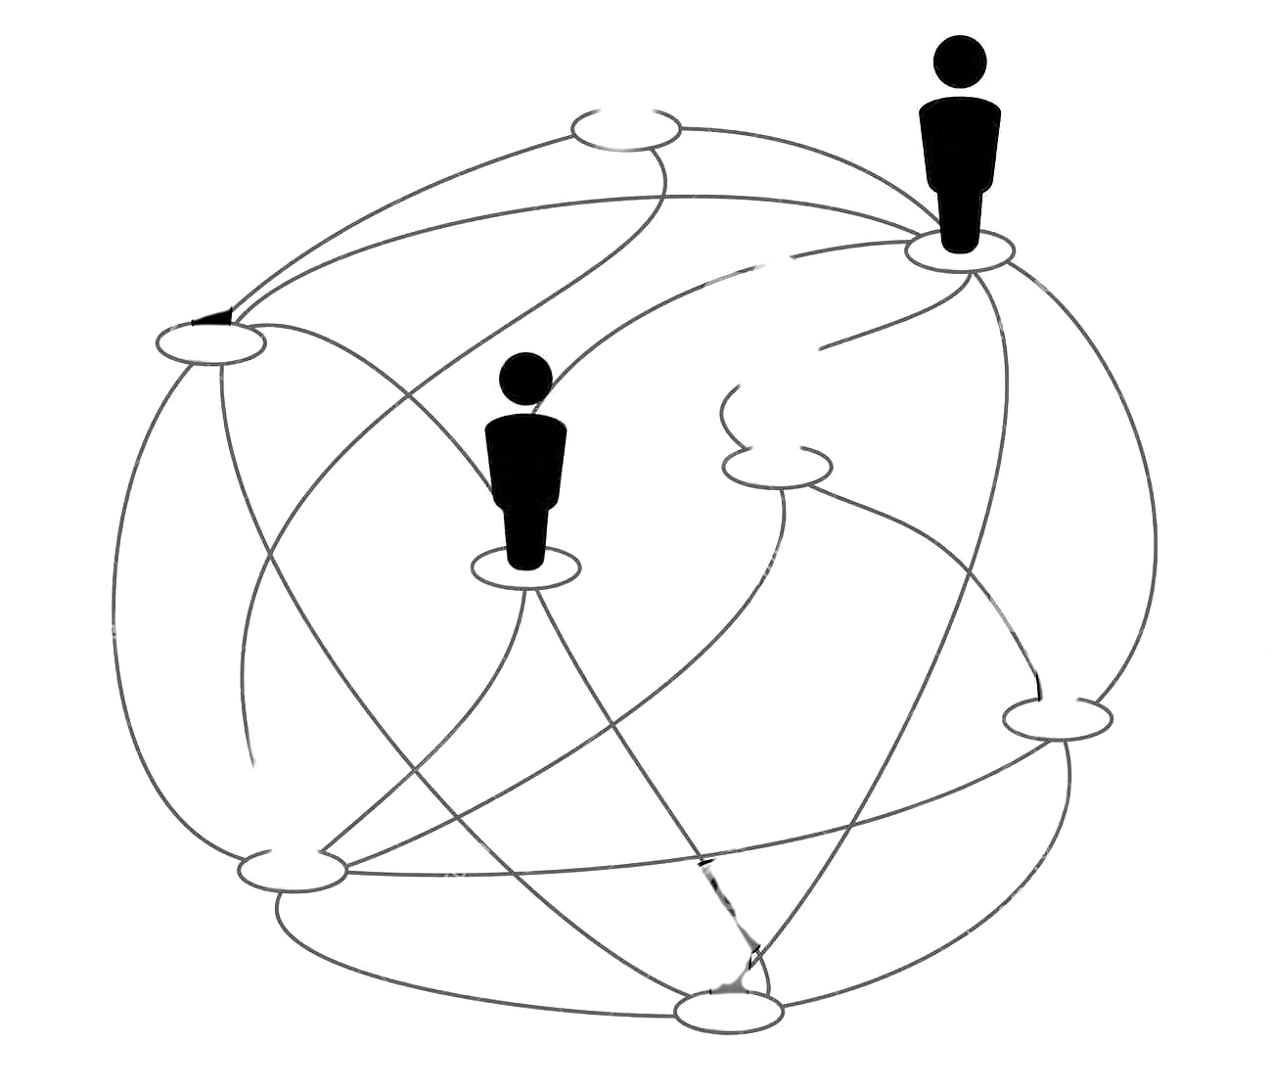

Slide 26
5
如何从粉丝经济到社群运营？

Slide 27
工业
时代
受众
用户
营销
时代
受众
用户
粉丝
移动
时代
受众
用户
粉丝
社群

Slide 28
社群口碑会不会逆袭名人代言？

Slide 29
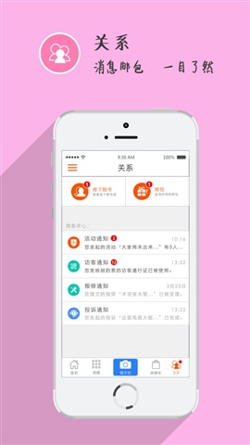
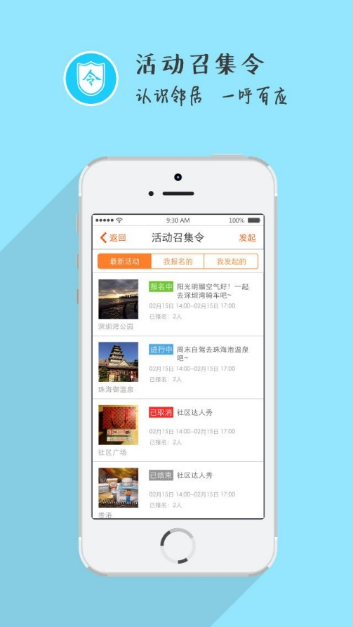
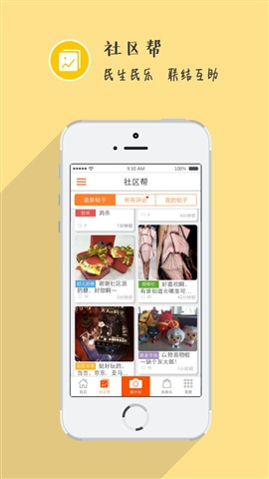
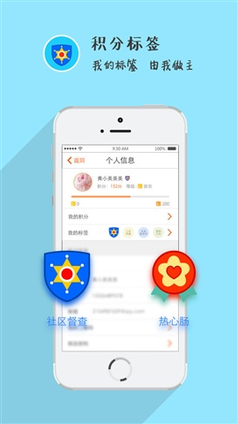
“住这儿”APP的几个核心功能

Slide 30
万科营销路线变化
卖产品
做口碑
搭社区
?
标准化
销售员
……
万客会
万享会
……
生活化
关系化
……
?
?
?
业务员销售
全民营销
社区营销
？
员工力量
人人力量
关系力量
？

Slide 31
活跃度
平台
社群
推广

Slide 32
思考题

Slide 33
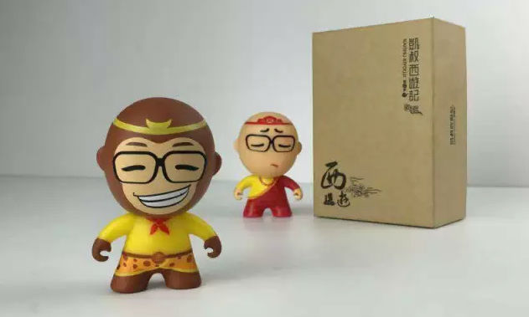
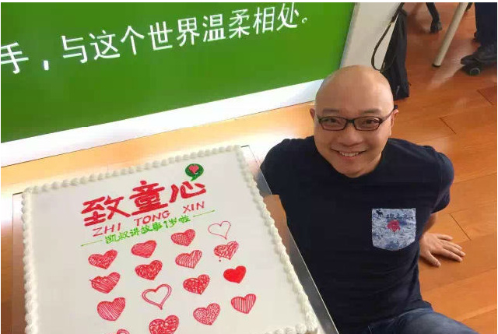
凯叔的亲子社群

Slide 34
续命之方
2
社群的生命周期

Slide 35
1
如何让群长寿？

Slide 36
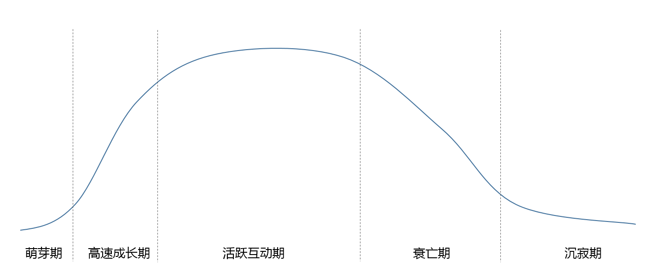
社群的生命周期

Slide 37
生命周期的各阶段典型话语
阶段 | 本阶段典型话语
萌芽期 | 不如成立一个群吧？
高速成长期 | 我们新成立了一个群，专门聊XXX，人多有料快来！
活跃互动期 | 这个群干货真多
衰亡期 | 冒个泡，好久没有说话了
沉寂期 | 群主，最近事多，清理群，我就先退了，有事直接小窗我！

Slide 38
加群的动机
加群动机 | 说明
联络的需要 | 同事、老乡、同学、家长保持互相联系
工作的需求 | 对内信息通报，对外客户服务
交友的需要 | 找到同行、同好、同城等等
学习的需要 | 寻求比自己更专业的人帮助
宣传的需要 | 加入群是为了宣传自己公司的产品或服务
生活的需要 | 吃饭、聚会、旅游一群人需要临时有一个圈子

Slide 39
根据价值不同而对群的分类
群的类型 |  | 说明
价值群 |  | 经常讨论大家感兴趣的话题，很热闹， 能认识朋友，甚至搞一些线下聚会。
鸡肋群 |  | 感觉在群里时不时有一些有价值的话题，但大部分时候是工作的骚扰。（想退出吗？但往往就是在准备退群的时候看到有人抛出一段非常有价值的言论，觉得退出可惜，就干脆临时屏蔽，有空刷一下。也有人习惯把群开着，是怕丢了什么有价值信息，但开了呢，又经常是99%不需要的东西）
死亡群 |  | 就是什么都没有，谁也不说话，活跃少了， 讨论就少了，群就慢慢的开始成为一个死群。
垃圾群 |  | 倒是经常有人说话，广告满天飞，祝福满天飞，打卡满天飞， 大家因为种种原因不想退出的话，干脆就屏蔽了，需要时再来。

Slide 40
？
付出
回报

Slide 41
建群的动机
建群动机 | 说明
卖货 | 销售自己的产品，服务客户或潜在客户
人脉 | 形成自己的人脉圈
成长 | 一起学习和分享
品牌 | 打造自己的品牌

Slide 42
需求
回报

Slide 43
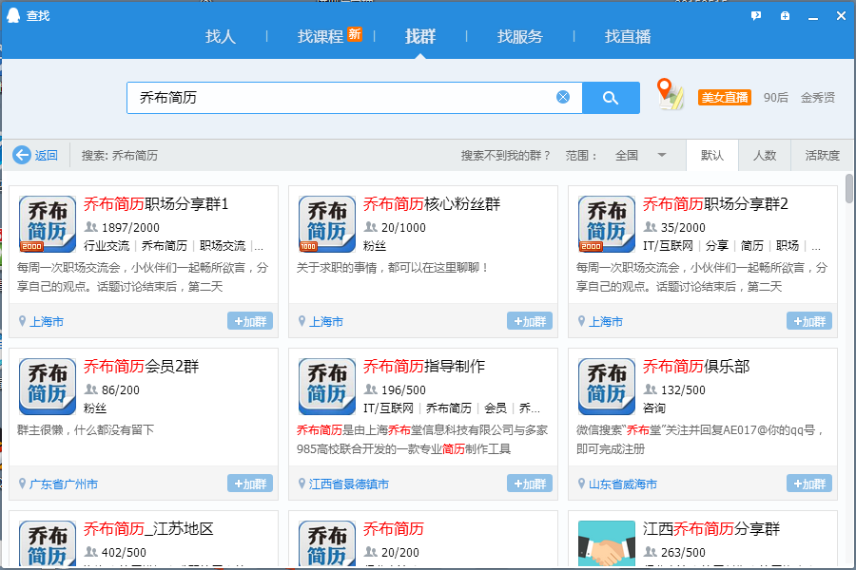

Slide 44
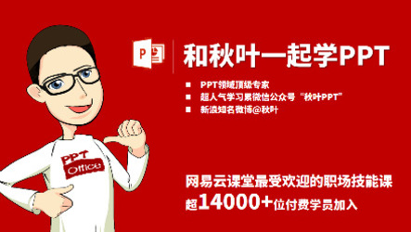
整理办公用品，大有学问
管理好电脑文件，大有学问
你真的会用电子邮件吗
职场高效电话沟通
高效职场会议该这样开
一定要知道的职场礼仪
发票报销怎么搞
办公设备你会用几样
收发快递不用愁
办公用品采购
学通讯录玩转Excel
如何让你的简历更好看
如何让面试变得更简单
你开始理财了吗？

Slide 45
2
社群短命的七宗罪

Slide 46
无首

Slide 47
暴政

Slide 48
骚扰

Slide 49
失焦

Slide 50
无聊

Slide 51
陈旧

Slide 52
蒸发

Slide 53
3
社群活跃的结构模型

Slide 54
群组里存在的六种角色
群角色 | 说明
组织者 | 负责群的日常管理和维护，也是群的活跃分子
思考者 | 群的灵魂人物，在圈子里拥有威信或影响力的人
清谈者 | 能够轻松自如接受大家的调戏，让群变得活跃和有气氛的人
求教者 | 在群里提出自己各种困惑希望得到帮助的人
围观者 | 习惯潜水，偶尔插一句话，很快又消失了的人
挑战者 | 加入一个群组后往往对群的管理方式或者交流内容公开提出不满的人

Slide 55
社交群的环形结构

Slide 56
学习群的金字塔结构

Slide 57
4
群越大越好吗？

Slide 58
社群的信息量
日均
人均
社群成员数量

Slide 59
中心辐射
环形连接

Slide 61
思考题

Slide 62
不定期发起赠书活动
跟读书相关的短摘抄
微博
微信
电台
微社区
线下
活动
十点读书公众账号，每晚十点推送美文
通过给她读、读书会等相互引流打造微信公众号矩阵
十点
读书
荔枝FM、网易云音乐、喜马拉雅、蜻蜓FM等
主播BOBO，一周两期
除了十点读书微社区，还有解忧微社区
多互动，鼓励原创、投稿、点赞评论等
招募十点读书会会员/班长
组织线下读书会

Slide 63
平台之择
3
社群依托的平台

Slide 64
管
理

Slide 65
1
加入机制

Slide 66
微信群VSQQ群
【第一回合：加入机制】
搜索
群1
群2
筛选
申请
通过
群N
群3
群4
我
群主
QQ群
主动式
微信群
被动式
邀请
加入
群主
我

Slide 67
2
信息呈现

Slide 68
微信群VSQQ群
【第二回合：信息呈现】
微信群
QQ群
顶起制
目录制
时间线
目录线

Slide 69
3
管理工具

Slide 70
微信群VSQQ群
【第三回合：管理工具】
微信群
QQ群
不明显
七武器
审核
群公告
红包
群文件
禁言
群@
匿名聊天
共享演示

Slide 71
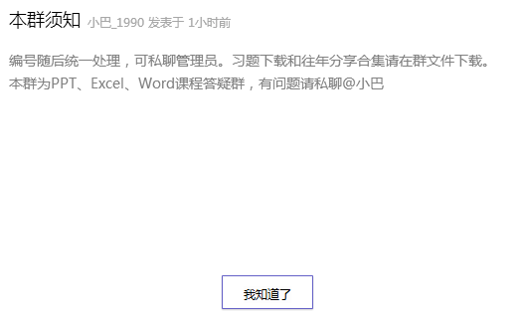
1
学员入群时QQ自动弹出的通知

Slide 72
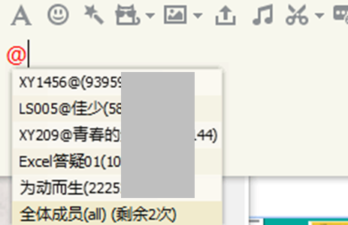
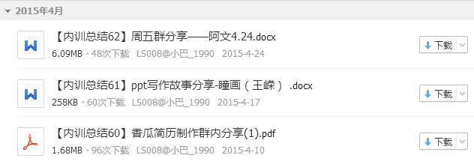
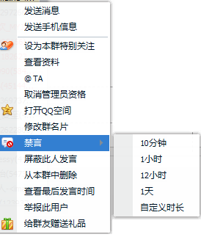
2
5
3
4

Slide 73
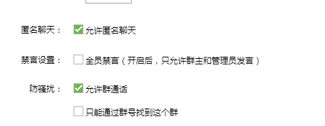
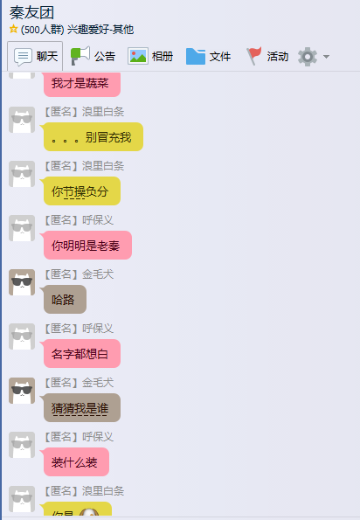
6

Slide 74
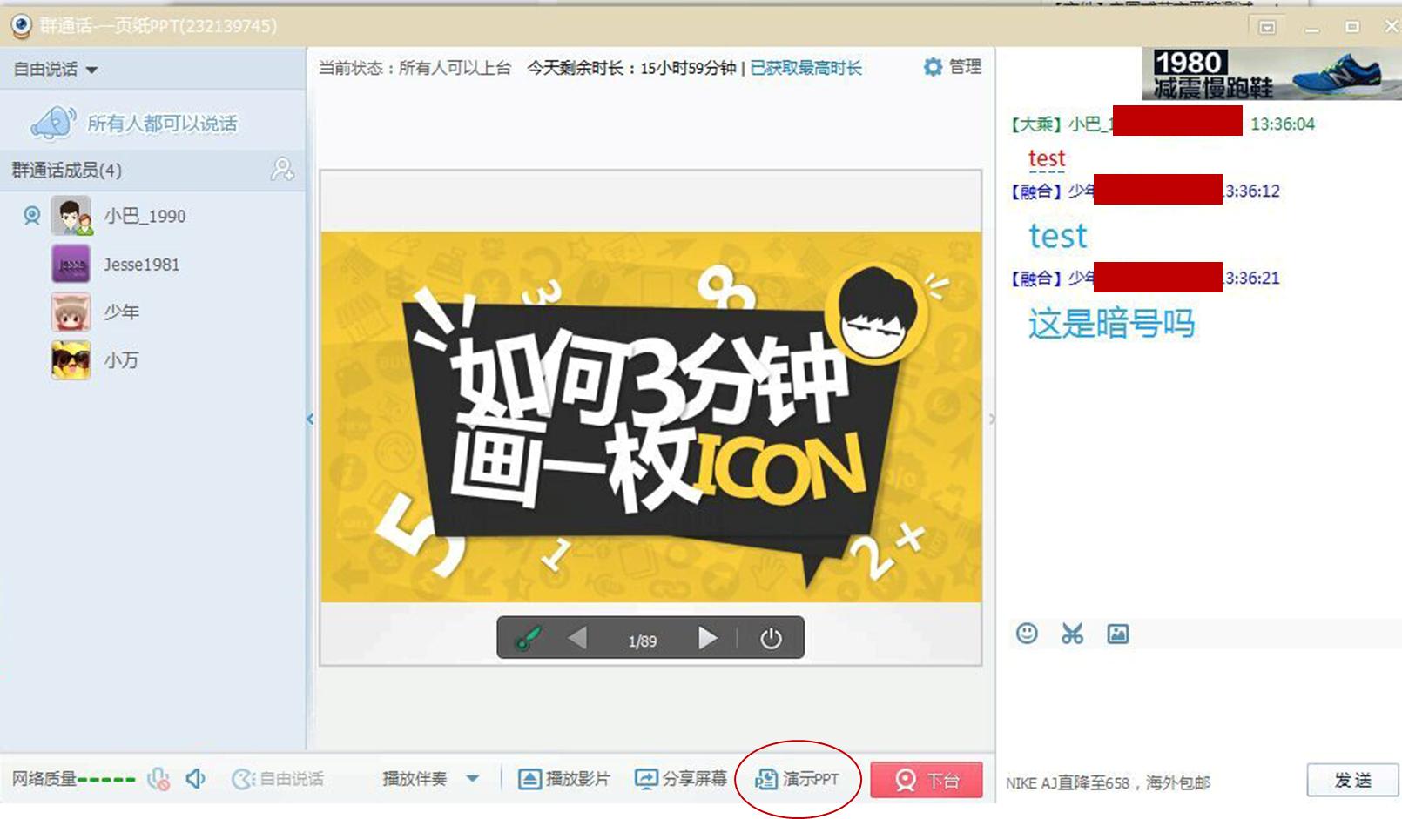
7

Slide 75
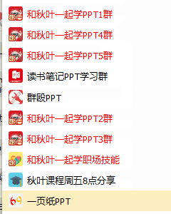
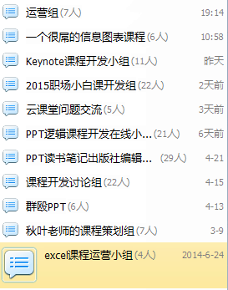
讨论组的意义究竟是什么？

Slide 76
4
运营特征

Slide 77
微信群VSQQ群
【第四回合：运营特征】
微信群
QQ群
开放性
中心性

Slide 78
微信群
QQ群

Slide 79
QQ群和微信群产品设计逻辑上区别①
对比项 |  | QQ群 |  | 微信群
群规模 |  | 现在购买超级会员后可以建4个超级群，每个群2000人。500人群随意建，1000人群八个。 |  | 早期一个微信用户只能创建40人群，群的数量没有特别限制，现在普通用户可以建立500人群。
群数量 |  | 低于500人群可以建多个，只要不超过QQ好友剩余上限。 |  | 随时可以建，可以认为没有限制。
群结构 |  | 每个群必须有一个群主，群主可以设置管理员帮助管理群，只有管理员权限才能允许别人入群。 |  | 每个群有一个创建者，每个群之间的关系其实是平等的，大家可以同时面对面建群，每个人都可以拉自己的好友入群，对应QQ的讨论组。

Slide 80
QQ群和微信群产品设计逻辑上区别②
对比项 |  | QQ群 |  | 微信群
群权限 |  | 群的管理员拥有比普通群员更大的权限，例如批准新成员加入，淘汰老成员，可以群发群邮件，群发群文件，修改群信息等等。 |  | 群员之间权限更平等，但群的创建者可以T人，其它群员不能踢人。 不支持群发邮件或文件。
群玩法 |  | QQ群有很多让群有趣味的玩法，比如匿名，群等级，改名，群发消息，全体禁言，个别禁言等等玩法。 QQ群也支持红包，单个金额最高5000元，最多200人。 |  | 微信群目前最有趣的玩法其实是可以打赏红包。 微信群红包单个金额上限刚刚调整为5000元，最多100人。
群共享 |  | 有群论坛，群里发任何网站链接都可以。 |  | 微信群屏蔽了某些网站的跳转链接，比如淘宝。

Slide 81
建群之术
4
从无到有建设群

Slide 82
五步构建你的第一个社群
找
同好
定
结构
产
输出
巧
运营
能
复制

Slide 83
1
找同好

Slide 84
社群离不开灵魂人物
影响力
有输出
懂运营

Slide 85
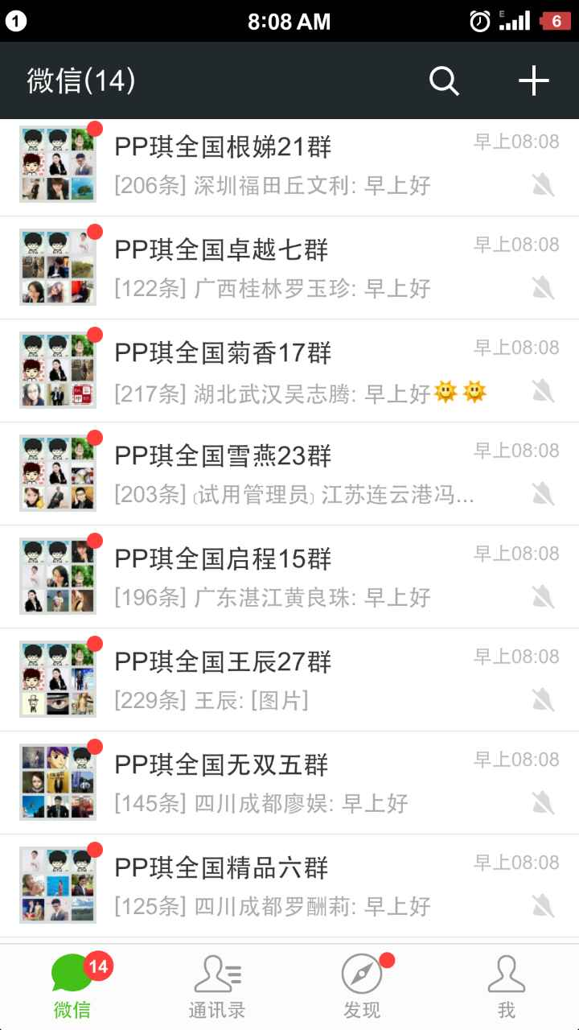
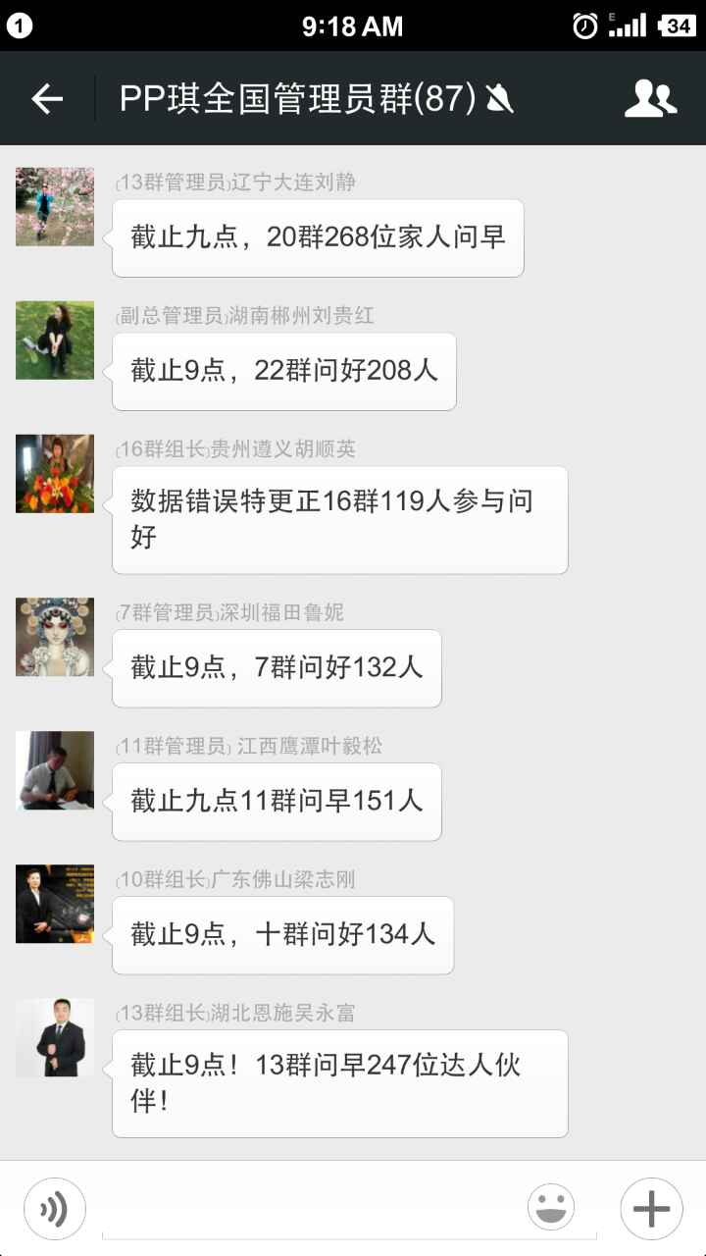
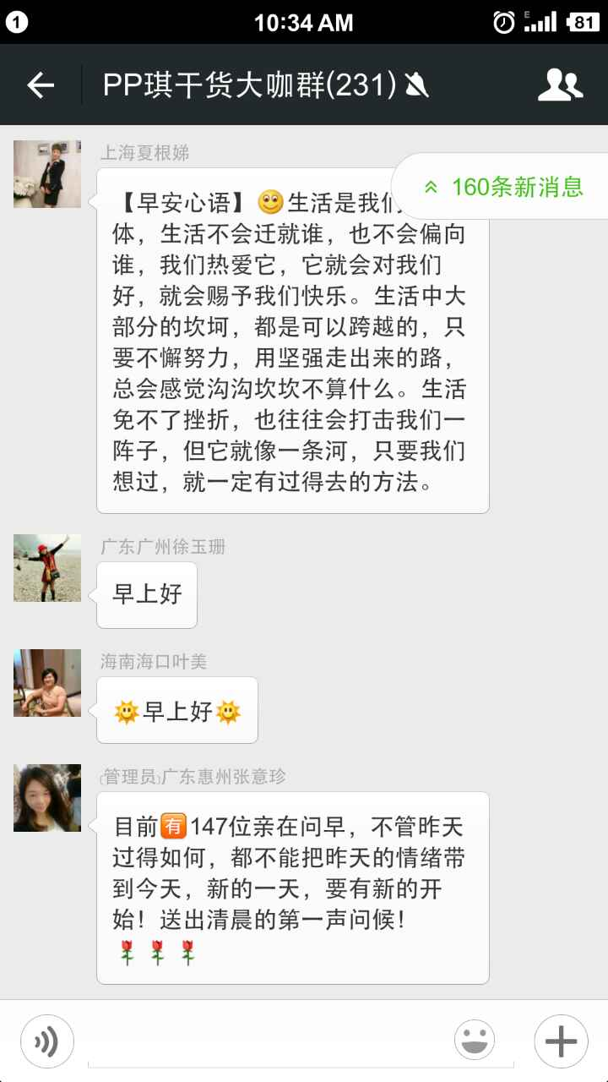
太平人寿的社群风云人物——PP琪

Slide 87
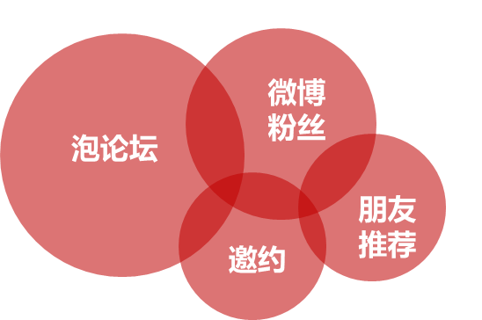
如何找到社群的第一批成员

Slide 88
2
定结构

Slide 89
社群的各角色，你想好了吗？
创建者
管理者
参与者
开拓者
分化者
合作者
付费者

Slide 91
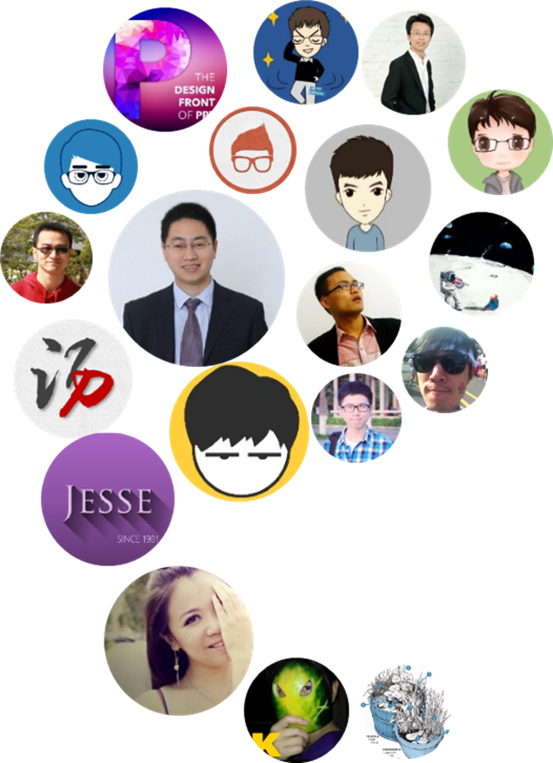
秋叶PPT团队
核心文化
1、要好玩
2、玩的时候把事情做漂亮
3、分钱

Slide 92
学员
4群
学员
6群
学员
5群
学员
2群
学员
3群
读书笔记
PPT群
学员1群
一页纸PPT
秋叶核心群
群殴PPT
群
轻松学
图表
秋叶PPT社群的
复制和衍生
秦友团

Slide 93
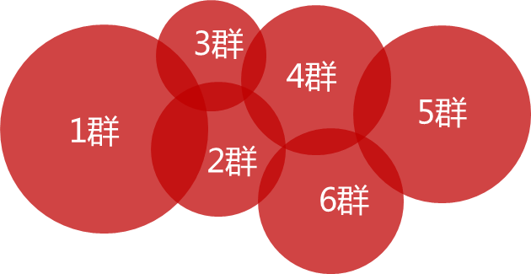
未雨绸缪——交叉法引入成员

Slide 94
加入原则——有门槛最好
邀请制
开放加入
有门槛
无门槛
动态淘汰制

Slide 95
管理规范，要有规矩！

Slide 96
@秋叶 设计的群沟通规范
日常交流过程中，有问题先baidu或google一下是最好的方法。如果无法解决，和大家一起探讨，也不要认为群员帮你解决问题是理所当然的义务。
所有成员请勿未经群管许可发布广告。
要学会聆听，在其他成员没有完全表述完观点之前，请不要插话刷屏，或是故意打断其他成员的发言。
可以质疑别人的观点，但最好拿出你的理由。
讨论问题的过程中有不同观点可以争论，但不得对其他成员进行人身攻击，或是恶意捣乱。
我还有一条有趣的群规：一次发言不得少于十个字。只要坚持这条群规，群的发言质量会大大提高。

Slide 97
“干货帮”的群规“群8条”
【第一条】干货帮以学习探讨互联网知识为起点，求干货，求真知；
【第二条】改群昵称：实名+职业+城市；
【第三条】不谈政治，不传教不传销，不相互语言攻击，不坑蒙拐骗；
【第四条】禁止成功学，加A者勿进，不刷屏不做硬广（凡广告必须先发给广告审核组，通过需至少先发100元红包再发）；
【第五条】常有线下聚会，欢迎参加，呼唤原创文章，支持转发；
【第六条】不发长的文章，少发转载类的文章，不要语音；
【第七条】对长期隐身、一言不发者，抢完红包就走之人会定期清理；
【第八条】每周有主题分享，在群里探讨交流，欢迎推荐分享嘉宾。

Slide 98
如果有人打破群规怎么办？
群
规

Slide 99
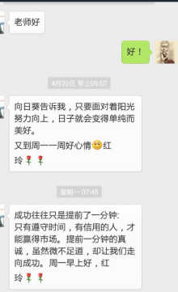
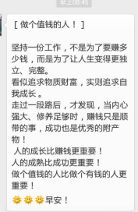
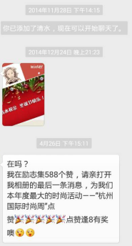
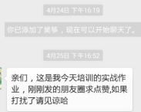
错误案例：加好友不是让你来发广告、求助、答疑、发鸡汤的！

Slide 100
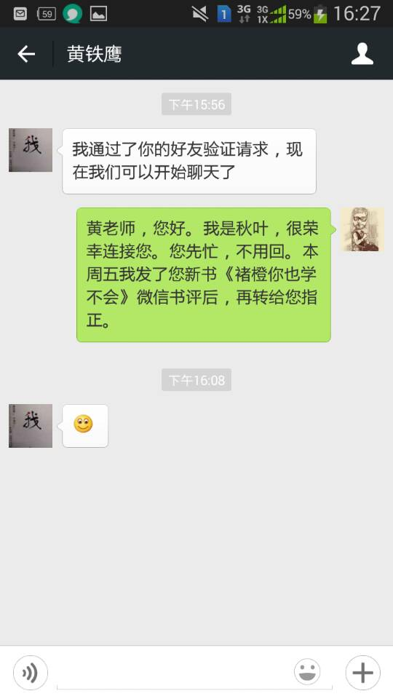
正确示范：
因为写书评的关系，黄海鹰老师主动让秋叶老师加他微信好友。
大家可以看看秋叶老师是如何和黄老师沟通的。
1、加了好友无事不打招呼，名人都忙，浪费他时间看微信都不妥；
2、有事说事，没有废话，也不套近乎，用作品说话；
3、主动替对方着想，不求回复。

Slide 101
3
产输出

Slide 102
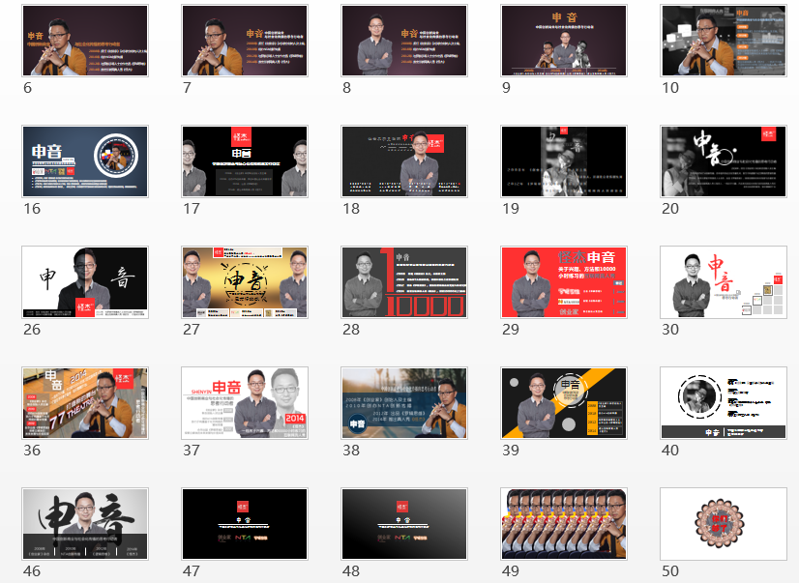
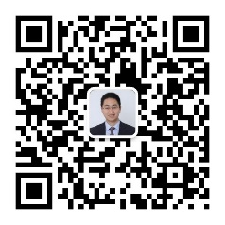
秋叶PPT电子书
群体作品
纸质书
说服力、和秋叶一起学系列
秋叶PPT
微信公众号运营、答疑

Slide 103
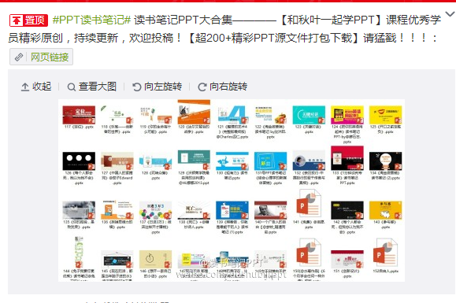
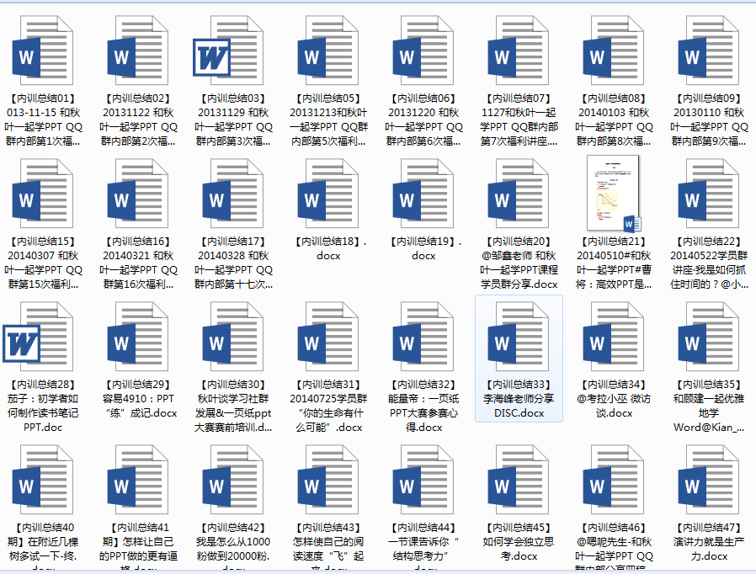
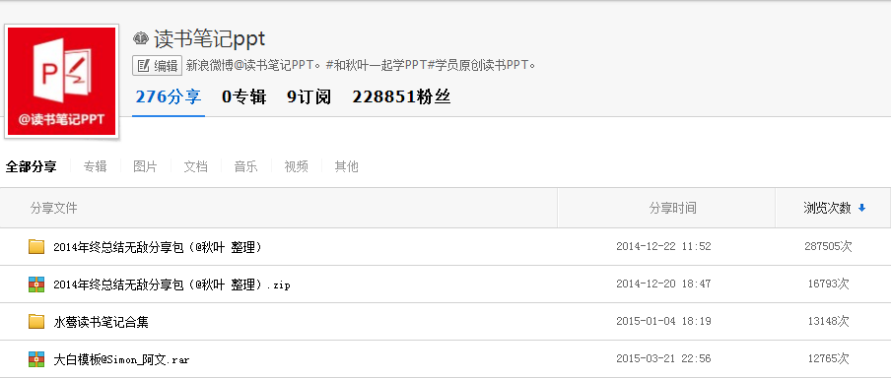
秋叶PPT学员原创
@读书笔记PPT 微博4万粉、网盘23万粉
秋叶PPT学员原创
学习心得分享
超64期

Slide 104
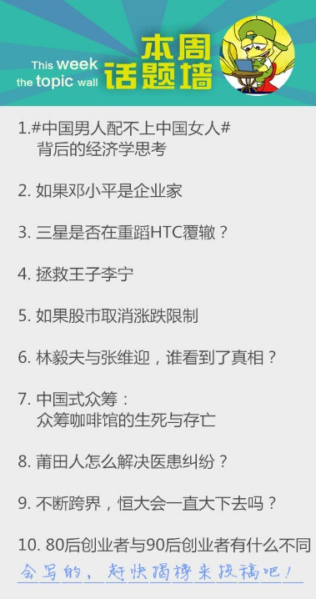
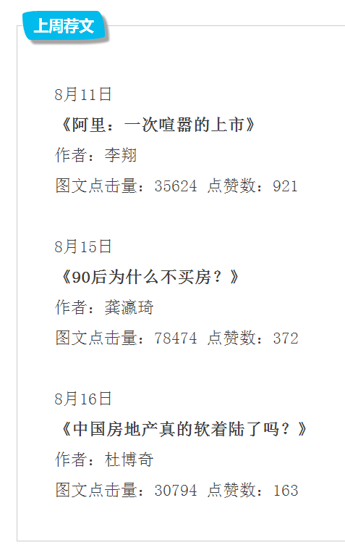

Slide 105
4
巧运营

Slide 106
用运营激活社群的活力
仪式感
参与感
组织感
归属感

Slide 107
入群通告

Slide 108
视觉统一

Slide 109
除了群视觉化统一，群设置莫忽视！

Slide 110
群消息提示 | 大群或活跃群，为避免大量信息建议“不提示消息只显示数目”
加群方式 | 付费群或内部群，注意取消勾选“允许群成员邀请好友加入” （默认是勾选），避免不明人士加入，审核方式建议自选
访问权限 | 根据社群情况自选
成员信息 | 勾选可设置等级标签，方便查看活跃度
匿名聊天 | 定期开放匿名聊天，是提高活跃度利器
禁言、防骚扰设置 | 按需选择
应用权限 | 按需选择

Slide 111
准入制或邀请制
有暗号、入群必须先认同群规和群文化

Slide 112
爆照
新人要爆素颜照，接受老人调戏，要是萌妹子，效果更佳！
能接受调戏的，基本上很快就变成自己人。

Slide 113
问早
早起问个早、签到
晒早上完成的三件事，也是很好的小习惯

Slide 114
干货分享与话题分享的对比
对比项 | 干货分享 | 话题分享
分享人员 | 一个分享者为主，大家可以在允许发言时补充自己的看法 | 需要一个话题引导者，大家都可以是分享者
分享内容 | 分享者自己有研究的领域 | 大家都能找到兴趣的话题
分享流程 | 分享者发言时大家不能随便插话，需要分享者同意 | 话题公布后，大家可以轮流有序发言
分享内容 | 分享者可以提前准备，临场发挥 | 大家分享过程中随机性比较大，随时可能会跑题
参与程度 | 分享者如果分享质量不高，参与度会下降 | 话题如果引发兴趣，参与度很高，但很容易引起刷屏

Slide 115
语音分享与图文分享的对比
对比项 | 语音分享 | 图文分享
分享模式 | 分享者一段段发语音，如果分享者有名或者有料，一段段听语音也是很好的体验。 | 分享者一段段贴图文，对于从来没有接触过这种模式的人，会惯性认为这不是分享。
分享内容 | 临场发挥比较多 | 可以提前系统准备
听众习惯 | 一部分人会选择听，一部分人会选择转成文字看 | 一部分人会跟看交流，一部分人会有空时把交流内容快速刷一遍
参与模式 | 语音会诱导别人也发语音信息，形成干扰，所以有的分享过程会不断强调除了分享者，其它人不能发语音 | 大家都是文字分享，类似过去的聊天，很方便。而且把想法变成文字的过程有利于思想的组织，质量更高。
分享规模 | 如果要做大群分享，建议采取YY这样的语音分享平台；无法同步多群分享 | QQ2000人群分享没有压力；支持多群同步分享，建议不要超过4个群同步，会响应不及时
分享输出 | 分享内容变成后续共享输出整理工作量很大。 | 分享内容可以提前准备，在分享过程中随手复制一些精彩观点加入，分享结束后很短时间就可以提供干货文档进行二次扩散。

Slide 116
如何组织一场有效的QQ群分享
分享
准备时
分享
进行时
分享
结束后

Slide 117
基于QQ群功能的另类玩法
匿名
禁言
截屏
红包

Slide 118
匿名
另类玩法，真心话大冒险
谁也不知道你是谁？你猜我是谁？

Slide 119
禁言
不仅仅是防骚扰
也是提高活跃度的工具之一
选中某一位成员
点击右键

Slide 120
截屏
将两个人的聊天断章取义
或将一些经典照片截图做表情

Slide 121
红包
终极必杀技
没有人会拒绝一个经常发红包的土豪社群
微信红包
QQ红包
支付宝红包

Slide 122
社群如何体现组织感？
接龙
众包
聚会

Slide 123
接龙
策划活动一起玩传播
微博传播矩阵

Slide 124
众包
分工协作
高效率完成一个人无法完成的任务
PPT制作
课程开发
书籍写作

Slide 125
聚会
不仅仅是防骚扰
也是提高活跃度的工具之一

Slide 126
5
能复制

Slide 127
如何构建你的核心群网络

Slide 128
思考题

Slide 129
信息时代下微信教师管理法则
按照教研组进行分群，管理者在每一个群里都可以出没
有亮点出现，负责人立即给与鼓励并记录作为评优依据
有人如果出现疑惑、困难，管理者带头儿帮他进行解答
领导不是高高在上，而是和他们在一起解决问题的分为
利用碎片化时间进行微信管理，只需要回复最重要内容
及时激励
即时反馈
好的内容截屏后，在朋友圈或者其他平台进行公开展示
每一个人都希望在团队中获得成就感、荣誉感、榜样感
人与人、群与群之间的良性竞争促进相互间的快速成长
公开展示
跨群分享
鼓励最大程度展现自己的努力和成果，获得应得的回报
树立榜样让所有人清晰知道每个人在公司的状态和定位
减少不满和抱怨，激发他们为团队为公司做出更多贡献
鼓励高调
树立榜样

Slide 130
传播之法
5
借助社群做传播

Slide 131
1
头狼战术

Slide 132
头狼
战术
核心群策划
小伙伴群接龙

Slide 133
@小巴_1990
职场组
@simon_阿文
@秦阳
运营组
@秋叶
一页纸群

Slide 134
@小巴_1990
1.5W+
@simon_阿文
7.5W+
@曹将PPTao
5.2W+
@秋叶
24W+
@秦阳
4.6W+
@读书笔记PPT
3.7W+
@嘉文钱
3.2W+
>10000粉 小伙伴10+
>5000粉 小伙伴20+
>1000粉 小伙伴40+

Slide 135
@秋叶 是如何寻找小伙伴的？

Slide 136
“一页纸”社群就情人节推广的创意讨论

Slide 137
@秋叶 在之后群分享的总结

Slide 138
好的“头狼”得搭配好的执行
微信扫一扫观看作品

Slide 139
2
蚂蚁战术

Slide 140
蚂蚁
战术
核心群策划
成员传播

Slide 141
重要内容发布时的第一股扩散力量

Slide 142
朋友圈

Slide 143
知乎

Slide 144
百度经验

Slide 145
百度知道

Slide 146
3
攻城战术

Slide 147
攻城战术
发布任务
大家挑战
令
令
令

Slide 150
4
悬赏战术

Slide 151
悬赏战术
重赏之下
必有参与
悬
赏
榜

Slide 152
活动主微博

Slide 153
学员作业范例

Slide 155
出版社
学员
书
《和秋叶一起学PPT》课程

Slide 157
5
诱饵战术

Slide 158
诱饵战术
干货分享
诱导购买

Slide 160
6
定点战术

Slide 161
定点战术
精准聚焦
定点促销

Slide 162
QQ直接查找或通过搜索引擎搜索

Slide 163
参加线下同城活动

Slide 164
做个招人喜欢的人
有意思好玩的人
不那么功利的人
乐于帮别人的人
有共同爱好的人
能带来价值的人
……

Slide 165
7
降维战术

Slide 166
降维战术
降低对方维度
占领主动权

Slide 167
传统出版流程下作者和读者是分离的
作者
出版社
网店
读者
出版社的互联网+ 社群模式
作者
分享
社群
出版社
赠书
社群

Slide 169
思考题

Slide 171
社群之势
6
社群的未来畅想

Slide 172
技术变革→行业变革→生态的变革
第一产业
工业化
第二产业
电子化
第三产业
互联网+
？
农业
林业
渔业
畜牧业
……
采矿业
制造业
建筑业
电力业
……
通信业
零售业
金融业
教育业
……
？
？
？
？
……

Slide 173
“
再小的领域，也有自己的社群
”

Slide 174
从“强关系”到“弱关系”
这样的圈子算社群吗？
我认为不是，因为这还是基于传统人脉关系的群

Slide 175
从“内部活动”到“共同价值”
内部
社群
外部
社群

Slide 176
从“粉丝”到“产品代言人”
外围圈
活跃圈
核心圈

Slide 177
从“粉丝”到“产品代言人”
学员群
运营群
优秀学员群
核心群
交作业
开发 课程
小伙伴群
读书笔记
三分钟教程

Slide 178
从“内部自嗨”到“跨界连接”
小米
罗辑思维
秋叶PPT
米粉节
发布会
体验店
……
霸王餐
失控儿童节
众筹月饼
……
一页纸大赛
群殴PPT
读书笔记PPT
……

Slide 179
从“内部自嗨”到“跨界连接”
第1步：
甲方提供一页PPT原稿
群殴PPT
活动步骤
第2步：
发起网友投稿修改原稿，
发微博晒作品
第3步：
点评汇总
网盘下载传播
破千次下载

Slide 180
从“口碑营销”到“用户主权”
让用户成为你的产品代言人

Slide 181
从“口碑营销”到“用户主权”

Slide 182
社群不是U盘，而是一群人的路由器
脱离组织
加入社群
硬盘人
基于职能分工
U盘人
基于专业技能
路由人
基于信任代理
90%
9%
1%
社群：将成为专业人士路由器

Slide 183
社群不是未来趋势而是当下现实

Slide 185
欲了解社群营销干货详解，
请速扫二维码~

Slide 186
如果发现本书的不足之处，
抑或你有好的社群案例，
请速扫二维码告诉老秦
一旦采用必重礼回报~

Slide 187
这是一本生逢其时关于社群营销的秘笈，
这本书没有水分，很干！

